Slide 1

EJERCICIO N° 04
Envolvente Térmica
Nombre Apellido, Nombre Apellido, Nombre Apellido,
Nombre Apellido, Nombre Apellido
Día/Mes/Año

Slide 2
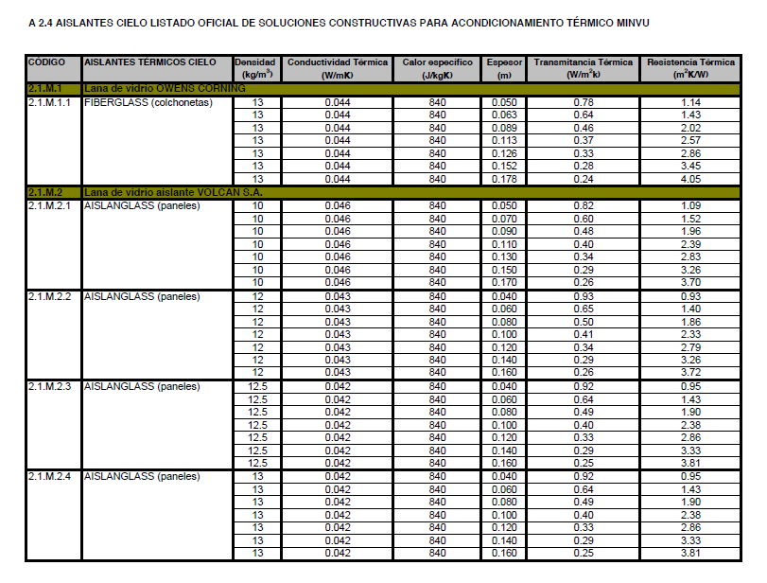
EJERCICIO N°04
Instrucción
Utilizando el diseño propuesto en los ejercicios anteriores y con el apoyo de la Lista de Materiales MINVU NCh. 853
El equipo deberá:
  Calcular la resistencia térmica, transmitancia térmica, Gv1 y Gv2 de los materiales escogidos en los ejercicios anteriores. En el caso que el grupo haya seleccionado un material diferente al original (hormigón), recuerde definir el espesor. En cuanto, al vidrio utilice el que especifico en el ejercicio N°2, sino dispone de la información ocupe el dato por defecto.
  Mejorar la resistencia térmica de la envolvente anterior según zona térmica entregada en el ejercicio N°1, mediante la selección de materiales del MINVU NCh. 853.
  Completar y entregar el ejercicio N° 04.
Aprendizaje esperado:
Se espera que en este ejercicio los estudiantes comprendan el desempeño térmico de cada uno de los elementos constructivos.
Además deben reconocer la importancia de la zona térmica para obtener el confort térmico deseado, logrando la satisfacción del usuario en el ambiente construido.
REVISAR
Requerimientos previos
Para la correcta realización del ejercicio es necesario que los alumnos estén interiorizado en el contenido “Evaluación Térmica”
También es necesario que los estudiantes hayan completado los ejercicios anteriores, debido a que son la base para desarrollar este ejercicio.
Nombre Apellido, Nombre Apellido, Nombre Apellido,
Nombre Apellido, Nombre Apellido
Día/Mes/Año

Slide 3
EJERCICIO N°04
PROPUESTA ORIGINAL | ESQUEMAS, PLANTA Y ELEVACIONES CAJA CON DIMENSIONES DE VENTANA LATERAL | PAQUETES CONSTRUCTIVOS | RESISTENCIA R y RT | CÁLCULO U: | CÁLCULO G
 |  |  |  |  | Gv1
 |  |  |  |  | Gv2
 | Cálculo de superficie muros:
 | Cálculo de superficie techumbre:
 | Cálculo de superficie piso:
TECHUMBRE
CAPA | MATERIAL kg/m3 | DENSIDAD kg/m3 | ESPESOR mm | λ W/mK
1 | Losa de hormigón armado | 2400 | 150
2
3
4
5
TECHUMBRE
ESPESOR ( E ) m | CONDUCTIVIDAD ( λ ) W/mK | RESISTENCIA ( R) m²K/W
rsi
Rse
RT
U TECHUMBRE
( U ) W/m²K
MUROS
CAPA | MATERIAL kg/m3 | DENSIDAD kg/m3 | ESPESOR mm | λ W/mK
1 | Hormigón armado | 2400 | 200
2
3
4
5
MUROS
ESPESOR ( E ) m | CONDUCTIVIDAD ( λ ) W/mK | RESISTENCIA ( R) m²K/W
rsi
Rse
RT
U MUROS
( U ) W/m²K
PISO
CAPA | MATERIAL kg/m3 | DENSIDAD kg/m3 | ESPESOR mm | λ W/mK
1 | Hormigón armado | 2400 | 150
2
3
4
5
6
PISO
ESPESOR ( E ) m | CONDUCTIVIDAD ( λ ) W/mK | RESISTENCIA ( R) m²K/W
rsi
Rse
RT
U PISO
( U ) W/m²K
VENTANAS
VIDRIADO | U W/m2K | FUENTE
Vidrio (reemplazar por el seleccionado en el ejercicio N°2) | 5,8 | Profesor
Nombre Apellido, Nombre Apellido, Nombre Apellido,
Nombre Apellido, Nombre Apellido
Día/Mes/Año

Slide 4
EJERCICIO N°04
PROPUESTA SEGÚN ZONA CLIMÁTICA | ESQUEMAS, PLANTA Y ELEVACIONES CAJA CON DIMENSIONES DE VENTANA LATERAL | PAQUETES CONSTRUCTIVOS | RESISTENCIA R y RT | CÁLCULO U: | CÁLCULO G
 |  |  |  |  | Gv1
 |  |  |  |  | Gv2
 | Cálculo de superficie muros:
 | Cálculo de superficie techumbre:
 | Cálculo de superficie piso:
TECHUMBRE
CAPA | MATERIAL kg/m3 | DENSIDAD kg/m3 | ESPESOR mm | λ W/mK
1 | Losa de hormigón armado | 2400 | 150
2
3
4
5
TECHUMBRE
ESPESOR ( E ) m | CONDUCTIVIDAD ( λ ) W/mK | RESISTENCIA ( R) m²K/W
rsi
Rse
RT
U TECHUMBRE
( U ) W/m²K
MUROS
CAPA | MATERIAL kg/m3 | DENSIDAD kg/m3 | ESPESOR mm | λ W/mK
1 | Hormigón armado | 2400 | 200
2
3
4
5
MUROS
ESPESOR ( E ) m | CONDUCTIVIDAD ( λ ) W/mK | RESISTENCIA ( R) m²K/W
rsi
Rse
RT
U MUROS
( U ) W/m²K
PISO
CAPA | MATERIAL kg/m3 | DENSIDAD kg/m3 | ESPESOR mm | λ W/mK
1 | Hormigón armado | 2400 | 150
2
3
4
5
6
PISO
ESPESOR ( E ) m | CONDUCTIVIDAD ( λ ) W/mK | RESISTENCIA ( R) m²K/W
rsi
Rse
RT
U PISO
( U ) W/m²K
VENTANAS
VIDRIADO | U W/m2K | FUENTE
Vidrio (reemplazar por el seleccionado en el ejercicio N°2) | 5,8 | Profesor
Nombre Apellido, Nombre Apellido, Nombre Apellido,
Nombre Apellido, Nombre Apellido
Día/Mes/Año

